Slide 1
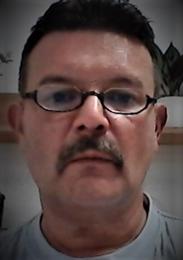
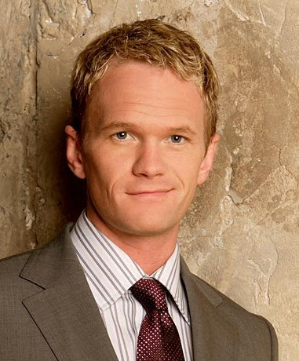
Yves Silvagni
Adjoint - Coordinateur QHSE
« Des garanties puisées dans le savoir et les compétences »
06.51.14.75.15
y.silvagni@gmail.com
Compétences
Compte LinkedIn Actif
Déployer une démarche qualité.
Manager, observer, écouter.
Prélever, analyser, étudier.
Investiguer, contrôler, solutionner.
Déployer la Politique Qualité de l’entreprise.
Former les collaborateurs.
Gérer des prestataires.
Atouts
Méthodique
Réactif
Rigoureux
Communicatif
Négociateur
Impliqué
Loyal
Formations
VAE en cours : BTS Qualité dans les industries alimentaires et les bio industries
Formations internes entreprises (Aéroform): Hygiène, HACCP, Management, Communication,
5S,SAP, Techniques de Nettoyage, COVID 19,Contrôles Qualité, Métrologie.
A propos de moi
Expériences professionnelles
Mes capacités en dessin m’ont épaulé très souvent lors de créations d’affiches interservices. Très impliqué dans le recyclage des matières ainsi qu’à l’écosystème environnant, j’ai pu participer à la récolte de déchets en bord de mer encadrée par des associations départementales.
2018 / 2019 : Maitrise Logistique – Orly Air Traiteur
2017 / 2018 : Régulateur – Orly Air Traiteur
2014 / 2017 : Assistant QHSE – Orly Air Traiteur
2000 / 2014 : Chef d’équipe Nettoyage – OAT
1985 / 2000 : Métiers de la Restauration et collectivités, gérance en brasserie, gérance d’un camion de restauration rapide

